Slide 1
第十二章 MVC基础

Slide 2
主要内容
12.1 MVC的需求与模式
12.2 使用JSP、Servlet、JavaBean实现MVC
12.3 项目案例
12.4 本章总结
12.5 习题

Slide 3
12.1 MVC的需求与模式
MVC是一种目前广泛流行的软件设计模式，一种非常先进的设计思想，无论你选择哪种语言，无论应用多复杂,都能为你理解分析应用模型时提供最基本的分析方法，为你构造产品提供清晰的设计框架，为你的软件工程提供规范的依据。

Slide 4
12.1 MVC的需求与模式
12.1.1 MVC的需求
大部分用过程语言比如ASP、PHP开发出来的Web应用，初始的开发模板就是混合层的数据编程。例如，直接向数据库发送请求并用HTML显示,开发速度往往比较快,但由于数据页面的分离不是非常直接,因而非常难体现出业务模型的样子或模型的重用性。产品设计弹性力度非常小，非常难满足用户的变化性需求。
MVC需求对应用分层，虽然要花费额外的工作，但产品的结构清晰，产品的应用通过模型能得到更好地体现。

Slide 5
12.1 MVC的需求与模式
首先，最重要的是应该有多个视图对应一个模型的能力。在目前用户需求的快速变化下，可能有多种方式访问应用的需求。例如，订单模型可能有本系统的订单，也有网上订单，或其他系统的订单，但对于订单的处理都是相同，也就是说订单的处理是一致的。按MVC设计模式，一个订单模型及多个视图即可解决问题。这样减少了代码的复制，即减少了代码的维护量，一旦模型发生改动，也易于维护。
其次，由于模型返回的数据不带所有显示格式，因而这些模型也可直接应用于接口的使用。
再次，由于一个应用被分离为三层，因此有时改动其中的一层就能满足应用的改动。一个应用的业务流程或业务规则的改动只需改动MVC的模型层。
控制层的概念也非常有效，由于他把不同的模型和不同的视图组合在一起完成不同的请求，因此，控制层能说是包含了用户请求权限的概念。
最后，MVC更有利于软件工程化管理。由于不同的层各司其职，每一层不同的应用具有某些相同的特征，有利于通过工程化、工具化产生管理程式代码。

Slide 6

12.1 MVC的需求与模式
12.1.2 MVC的基本模式
MVC英文即Model-View-Controller，即把一个应用的输入、处理、输出流程
按照Model、View、Controller的方式进行分离，这样一个应用被分成三个层――模型层、视图层、控制层，其结构图如图12-1所示。
图12-1
视图(View)代表用户交互界面，对于Web应用来说，能概括为HTML界面，但有可能为XHTML、XML和Applet。

Slide 7
12.1 MVC的需求与模式
模型(Model)就是业务流程/状态的处理及业务规则的制定。业务流程的处理过程对其他层来说是黑箱操作，模型接受视图请求的数据，并返回最终的处理结果。业务模型的设计能说是MVC最主要的核心。
业务模型更有一个非常重要的模型那就是数据模型。数据模型主要指实体对象的数据保存（持续化）。比如将一张订单保存到数据库，从数据库获取订单。我们能将这个模型独立列出，所有有关数据库的操作只限制在该模型中。

Slide 8
12.1 MVC的需求与模式
控制器(Controller)能理解为从用户接收请求, 将模型和视图匹配在一起，一起完成用户的请求。划分控制层的作用也非常明显，它清晰地告诉你，它就是个分发器，选择什么样的模型，选择什么样的视图，能完成什么样的用户请求。控制层并不做所有的数据处理。例如，用户点击一个连接，控制层接受请求后, 并不处理业务信息，他只把用户的信息传递给模型，告诉模型做什么，选择符合需求的视图返回给用户。因此，一个模型可能对应多个视图，一个视图可能对应多个模型。

Slide 9
12.1 MVC的需求与模式
12.1.3 使用MVC的优点
MVC通过以下三种方式消除与用户接口和面向对象的设计有关的绝大部分困难：
第一，控制器通过一个状态机跟踪和处理面向操作的用户事件。
第二，MVC将用户接口与面向对象的模型分开。
最后，MVC允许应用的用户接口进行大的变化而不影响模型。
面向对象的设计人员在将一个可视化接口添加到一个面向对象的设计中时必须非常小心，因为可视化接口的面向操作的拓扑结构可以大大增加设计的复杂性。
MVC设计允许一个开发者将一个好的面向对象的设计与用户接口隔离开来，允许在同样的模型中容易地使用多个接口，并且允许在实现阶段对接口作大的修改而不需要对相应的模型进行修改。

Slide 10
12.2使用JSP、Servlet、JavaBean实现MVC
使用MVC模式实现简单的用户登陆验证，其中包括模型Customer，控制器LoginServlet两个视图，分别是登陆页面，以及注册页面。
12.2.1 定义bean来表示数据
src\chapt12\Customer.java

Slide 11
12.2使用JSP、Servlet、JavaBean实现MVC
12.2.2 编写servlet处理请求
src\chapt12\LoginServlet .java

Slide 12
12.2使用JSP、Servlet、JavaBean实现MVC
12.2.3 编写视图
登陆页面：
Chapt12/login.jsp

Slide 13
12.2使用JSP、Servlet、JavaBean实现MVC
注册页面：
Chapt12/register.jsp

Slide 14
12.3 项目案例
12.3.1学习目标
1、掌握MVC模式的分层设计；
2、掌握JavaBean数据封装；
3、掌握Servlet控制层具体实现；
4、掌握JSP展现层数据处理；
12.3.2 案例描述
本案例是实现普通登陆用户查看系统商品功能，该功能使用MVC模式进行实现。
12.3.3案例要点
本案例使用MVC模式设计开发商品展现功能，Model模型层使用JavaBean完成,View显示层使用JSP完成，Control控制层使用Servlet完成，这使得项目代码结构更加清晰。
12.3.4 案例实施
1、编写Product.java类：

Slide 15
12.3 项目案例
package com.ascent.bean;
/**
* 描述产品信息的类
* @author zy
*/
@SuppressWarnings("serial")
public class Product implements java.io.Serializable {}
Notes:
com.ascent.bean.Product.java

Slide 16
12.3 项目案例
* 对商品信息进行相关操作的类
* @author zy
*/
public class ProductDAO {
/**
* 查询所有商品对象
* @return
*/
public List<Product> getAllProduct() {}
Notes:
com.ascent.dao.ProductDAO.java

Slide 17
12.3 项目案例
3、编写FindAllProductServlet.java
/**
* 项目案例 查询所有商品控制器类
*/
public class ProductServlet extends HttpServlet {
public void doPost(..){ //控制层实现步骤
//1.调用业务方法查询所有商品
List<Product> list = new ProductDAO().getAllProduct ();
//2.商品集合保存到请求范围
request.setAttribute("allProduct", list);
//3.请求转发至显示层jsp
request.getRequestDispatcher("/showProduct.jsp").forward(request, response);
}
}
Notes:
com.ascent.servlet.ProductServlet.java

Slide 18
12.3 项目案例
4、编写showProduct.jsp

Slide 19
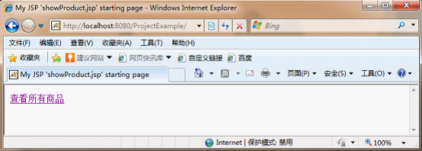
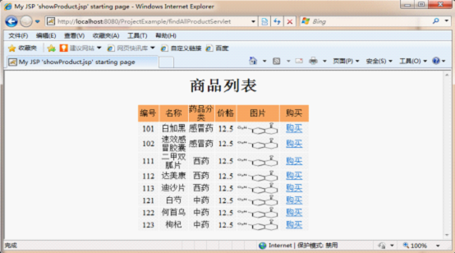
12.3 项目案例
点击“查询所有商品”，展现所有商品如下图：

Slide 20
12.3 项目案例
12.3.5 特别提示
请注意Servlet映射配置，以及数据库数据中商品图片信息与物理图片存放位置相对应，否则无法显示图片。
12.3.6 拓展与提高
了解一下常用的MVC框架，例如Struts.

Slide 21
12.4 本章总结
在最初的JSP网页中，像数据库查询语句这样的数据层代码和像HTML这样的表示层代码混在一起。经验比较丰富的开发者会将数据从表示层分离开来，但这通常不是很容易做到的，它需要精心地计划和不断的尝试。MVC从根本上强制性地将它们分开。尽管构造MVC应用程序需要一些额外的工作，但是它带给我们的好处是毋庸置疑的。

Slide 22
12.5 习题
1、描述项目案例里的类和页面分别属于MVC的哪个角色？分析P279 代码 FindAllProductServlet.java的每一行的功能。

